Slide 1

Meslekî ve Teknik Eğitim Genel Müdürlüğü
Kalite Geliştirme Daire Başkanlığı
Mayıs 2019

Slide 2
YILLARA GÖRE ÖZDEĞERLENDİRME ÇALIŞMALARI

Slide 3
ÖZ DEĞERLENDİRME
Gerçekleştirilen Çalışmalar (Proje Dönemi)
Başlangıç aşamasında (Kasım 2012-Nisan 2013) 10 mesleki ve teknik eğitim lisesi ve 5 meslek yüksekokulu, uzmanlardan oluşan bir heyet tarafından ikişer gün ziyaret edilerek, okullarda odak grup çalışmaları yapılmıştır.
İkinci aşamada; okullardan elde edilen bilgiler ışığında Avrupa Kalite Güvence Referans Çerçevesi (EQARF) ile uyumlu Öz Değerlendirme Rehberi oluşturulmuştur.
Üçüncü aşamada, 21 Pilot ilde, iki defa, birer günlük çalıştaylar gerçekleştirilmiştir. Bu çalıştaylarda Öz Değerlendirme Rehberi ilgili tüm tarafların temsilcilerinin yer aldığı çalışmada tanıtılmış ve görüşler alınmıştır.
(Pilot iller: Ağrı, Bingöl, Bitlis, Çorum, Diyarbakır, Erzincan, Gaziantep, Hakkari, Iğdır, Kahramanmaraş, Kastamonu, Kilis, Mardin, Muş, Ordu, Rize, Sivas, Siirt, Trabzon, Van ve Yozgat)

Slide 4
ÖZ DEĞERLENDİRME
Gerçekleştirilen Çalışmalar (Proje Dönemi)
Son aşamada Kalite Değerlendirme Pilot uygulaması 60 MTE kurumunda Aralık 2013 tarihi itibari ile başlatılmıştır. Her bir pilot uzmanlar tarafından dörder kez ziyaret edilmiştir
(40 ortaöğretim kurumu +20 MYO).
2014 yılında da 60 pilot okul, hazırlanan öz değerlendirme web portalı üzerinden raporlarlarını göndermiş, bu raporlar değerlendirilerek, METEK-1 projesi kapsamında yapılan öz değerlendirme çalışmaları tamamlanmıştır.

Slide 5
ÖZ DEĞERLENDİRME
Gerçekleştirilen Çalışmalar (2015)
2015 yılı içinde öz değerlendirme pilot uygulama kapsamı 40 mesleki ve teknik ortaöğretim kurumundan 176’ya çıkarılarak örneklem genişletilmiştir.
Örneklem belirleme çalışmalarında daha önceki pilot uygulama sürecine katılan mesleki ve teknik ortaöğretim kurumlarının yanında, tüm okul türlerini temsil edecek şekilde 81 ilden ortalama 2 okul rassal olarak belirlenmiştir.
81 ilde belirlenen 176 e pilot okuldan, 34 ilde 73’ü ziyaret edilerek uygulamaya ilişkin bilgilendirme ve rehberlik yapılmıştır.

Slide 6
ÖZ DEĞERLENDİRME
Gerçekleştirilen Çalışmalar (2015)
Ziyaret edilemeyen illerdeki pilot okullara ve il millî eğitim müdürlüklerinde mesleki ve teknik eğitimden sorumlu şube müdürlerine yönelik bilgilendirme faaliyetleri e-posta ve telefon yoluyla yapılmıştır.
Okullarda ziyaretler sırasında sürecin işleyişinde destek verecek olan il milli eğitim müdürlüklerinde mesleki ve teknik eğitimden sorumlu şube müdürlerinin ekibiyle birlikte sürece dâhil olarak toplantılara katılmaları, kalite sistemi ve öz değerlendirme uygulaması konusunda bilgi sahibi olmaları sağlanmıştır.

Slide 7
ÖZ DEĞERLENDİRME
Gerçekleştirilen Çalışmalar (2015)
Uygulamaya katılan pilot okullar bu süreçte Öz değerlendirmelerini yaparak rapor ve eylem planlarını hazırlamışlardır.
Uygulama kapsamındaki okullara ilişkin Kurumsal ve Münferit Birimler Düzeyinde gönderilen yaklaşık 2600 rapor, soruları yorum/gözleme dayalı şekilde ve rasyonel kanıtlar kullanılarak yanıtlanma durumları ve eylem planlarının uygunluğu kapsamında incelenmiştir.
Belirtilen ölçütlere uygun olan raporlar onaylanmış, uygun olmayanlar gerekçelendirilerek reddedilmiştir. Onaylanmayan raporlar, okul tarafından yeniden düzenlenmesi sağlandıktan sonra tekrar değerlendirilmiştir.
Bu doğrultuda 2015-2016 eğitim öğretim yılı içinde onaylanan eylem planları okullar tarafından uygulanmaya başlanmıştır.

Slide 8
ÖZ DEĞERLENDİRME
Gerçekleştirilen Çalışmalar (2016)
Okullardan gelen geri bildirimler değerlendirilerek Öz Değerlendirme web portalındaki sorular 29-31 Mart 2016 tarihleri arasında Ankara Başkent Öğretmenevinde gerçekleştirilen bir çalıştayda güncellenmiştir.
Portal üzerinde teknik geliştirmeler yapılmıştır.
Bir önceki eğitim-öğretim yılında okul/kurumlar tarafından hazırlanan rapor ve eylem planlarının ne ölçüde uygulandığının takip edilmesi amacı ile “İl MEM Eylem Planı Takip Formu” oluşturularak İl Milli Eğitim Müdürlüklerine gönderilmiştir.
Pilot okul/kurumların hazırlayacakları rapor ve eylem planlarının Bakanlık onayına sunulmadan önce İl Mem’ler tarafından daha etkin kontrolünün sağlanması için “İl Mem Kontrol Formu“ hazırlanmış ve portala yüklenmiştir.

Slide 9
ÖZ DEĞERLENDİRME
Gerçekleştirilen Çalışmalar (2016)
Öz değerlendirme uygulaması hakkında pilot okul/kurumlara ve İl MEM’lere yönelik bilgilendirme amaçlı “Öz Değerlendirme Uygulaması Rehberi” yeniden düzenlenerek gönderilmiştir.
Mesleki ve teknik ortaöğretim kurum müdürlerine yönelik olarak Ocak-Haziran 2016 arasında Balıkesir’de düzenlenen beşer günlük “Eğitim Yönetimi Seminer”lerinde okul müdürlerine kalite ile ilgili çalışmalar hakkında bilgilendirme yapılmıştır.

Slide 10
ÖZ DEĞERLENDİRME
Gerçekleştirilen Çalışmalar (2016)
Mesleki ve teknik eğitim kurumlarında kalite sisteminin kurulmasına yönelik olarak yapılan öz değerlendirme uygulamasına ilişkin pilot uygulama çalışması, 2016 yılı içinde 81 ilde belirlenen 176 mesleki ve teknik ortaöğretim kurumunda devam etmiştir.
2016 yılı ilk altı aylık dönemde (Ocak-Haziran) okullarda öz değerlendirme portalı üzerinden veri girişi yapılarak oluşturulan öz değerlendirme raporları ve eylem planları aynı portal üzerinde il milli eğitim müdürlüklerince Temmuz ayında incelenerek onaylanmıştır.
Onaylanan raporlara istinaden okullar eylem planlarını devam etmektedirler.

Slide 11
ÖZ DEĞERLENDİRME
Gerçekleştirilen Çalışmalar (2017)
23.12.2016 tarihli ve 75998021-60.07-E.14516122 sayılı Müsteşarlık Makam Onayı ile öz değerlendirme uygulaması temelli Kalite İzleme ve Değerlendirme Sisteminin Genel Müdürlüğümüze bağlı tüm mesleki ve teknik orta öğretim okullarında ve mesleki eğitim merkezlerinde uygulanmaktadır.
Böylelikle tüm mesleki ve teknik eğitim okul/kurumları öz değerlendirme uygulamasına dahil edilmiştir.
Bu kapsamda tüm mesleki ve teknik eğitim okul/kurumları öz değerlendirme portalına kaydedilmiştir. Portal giriş şifreleri ile ilgili duyuru okul/kurumlarla paylaşılmıştır.
Okul müdürleri ve alan/zümrelere yönelik 2 adet Öz Değerlendirme Portalı Kullanım Kılavuzu hazırlanmıştır.

Slide 12
ÖZ DEĞERLENDİRME
Gerçekleştirilen Çalışmalar (2017)
“Kalite İzleme ve Değerlendirme Sistemi” kurulmasına yönelik 2017 yılı Hizmet İçi Eğitim Faaliyetleri kapsamında Kalite İzleme ve Değerlendirme konusunda 269 okul müdürüne 13-17 Mart 2017 tarihleri arasında gerçekleştirilmiştir.
10-14 Nisan 2017 tarihleri arasında 239 öğretmen, alan ve zümre başkanlarına
“Meslekî ve Teknik Eğitim Kalite Değerlendirme Semineri” yapılmıştır.
Bu kişiler arasından belirlenen 110 kişi kalite tetkikçisi olarak yetiştirilmek üzere kursa alınmıştır.
Bu kişiler bağlı bulunduğu ilde formatör diğer illerde ise kalite tetkikçisi olarak görevlendirecektir.

Slide 13
ÖZ DEĞERLENDİRME
Planlanan Kalite Eğitimleri
Eğitim Faaliyetin Adı | Katılacak Olanlar | Faaliyet Tarihi | Katılımcı Sayısı
Meslekî ve Teknik Eğitim Kalite Değerlendirme Semineri | Meslekî ve Teknik Eğitim Genel Müdürlüğüne bağlı okullarda görev yapan alan ve dal şefleri ile genel bilgi dersleri zümre başkanları | Ocak 2018 | 300
Meslekî ve Teknik Eğitim Kalite Tetkikçisi Kursu |  | Şubat 2018 | 150

Slide 14
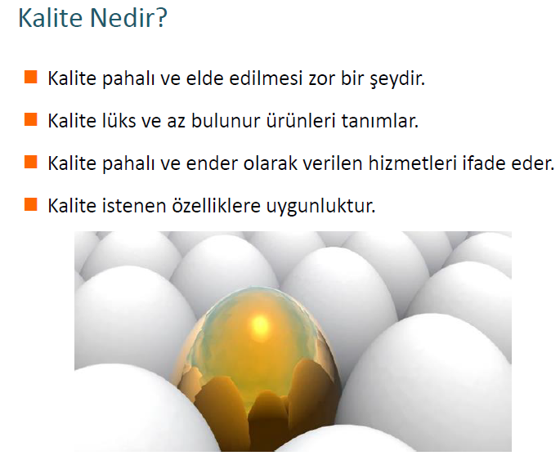
KALİTE

Slide 15
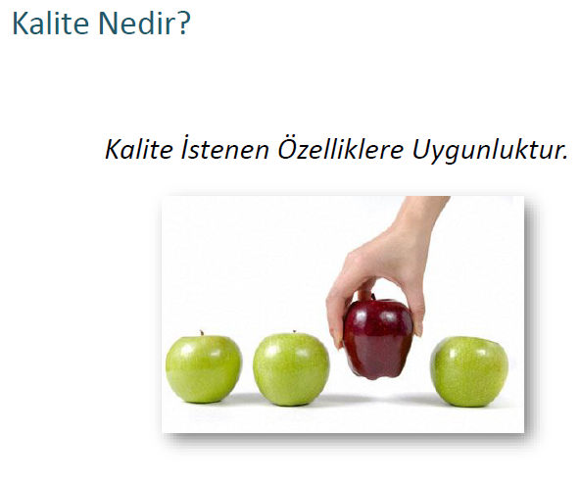

Slide 16
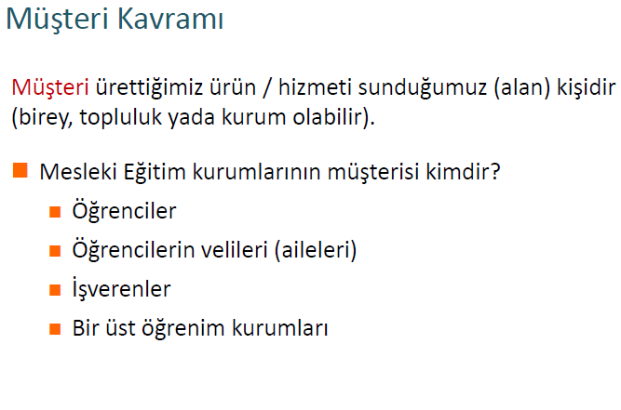

Slide 17
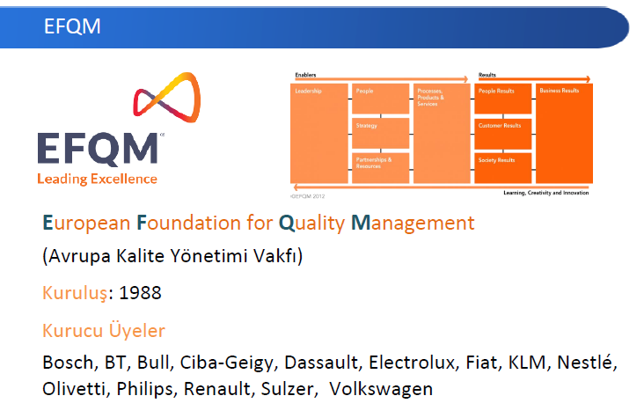

Slide 18
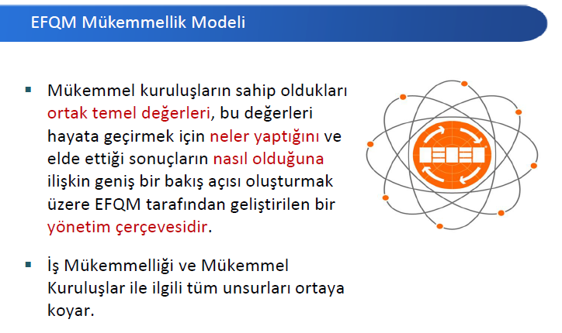

Slide 19

En çok kullanılan kalite güvencesi yöntemleri:
  öz değerlendirme
  dış değerlendirme
  akreditasyondur.
Bu üç yöntem birbiriyle oldukça ilişkilidir. Birçok ülkede kalite yönetim sistemleri özellikle kamu sektöründe eğitim kurumlarında öz değerlendirmenin geliştirilmesine odaklanmıştır.
Öz değerlendirme genellikle kalite güvence/yönetim sistemi oluşturmada ilk aşamayı oluşturur.
Birçok ülkede kalite yönetim sistemleri özellikle kamu sektöründe eğitim kurumlarında öz değerlendirmenin geliştirilmesine odaklanmıştır.
ÖZ DEĞERLENDİRME

Slide 20
Sürekli Gelişim
Sorun Çözme Süreçleri
Sorunu tanımlama
Neler oluyor?
Veri Toplama
Neyi bilmeliyiz?
Veriyi Analiz Etme
Temel sebepler neler?
Çözüm Üretme
Doğru çözümü bulma
Uygulama ve Kontrol Etme
Sorunu çözdük mü?
Geliştirmeye Devam Etme
Yaptığımız çalışmayı geliştirebilir miyiz?

Slide 21
Öz Değerlendirme: Kavram
Öz değerlendirme gelişimlerinden sonuçlanan eylemler
Planla
Yap
Kontrol et
Eylem
İşlevsel planlama süreci
Devam eden değerlendirme ve iç mordernizasyon/öz denetim
İşlevsel planın dağılımı
Pek çok faaliyet

Slide 22
ÖZ DEĞERLENDİRME
Amaç
Öz değerlendirme uygulaması ile mesleki ve teknik eğitim veren okul/kurumların eğitim öğretime ilişkin temel ve destek süreçlerinin ulusal ve uluslararası kabul görmüş kalite ölçütlerine göre planlanması, sevk ve idaresi, bu süreçlerde elde edilen çıktıların izlenmesi, değerlendirilmesi ve sisteme kazanım olarak dönüşümünün sağlanmasıyla kurumsal kalite hafızasının oluşturulması ve iç kalite kontrol sisteminin kurulması amaçlanmaktadır.

Slide 23
ÖZ DEĞERLENDİRME
- Sürekli gelişim sürecinde iyileştirmeye ve gelişime açık alanların tespitinde ilk adımdır.
Okul yönetiminde, eğitim öğretimde ve destek hizmetlerinde nelerin işe yarayıp nelerin yaramadığını bilmiyorsanız!!!
Çalışmalarınızı nelerin üzerine yapılandırıp, neleri iyileştirmeniz gerektiğini bilemezsiniz…

Slide 24
ÖZ DEĞERLENDİRME
Öz Değerlendirme Nedir?
Planlamanın ve iyileştirmenin temelini oluşturur.
Öz değerlendirme sonuncunda bir okul yeterliklerini gösteren güçlü yönlerinin yanı sıra; iyileştirmeye ihtiyaç duyulan yönlerini de ortaya çıkartarak bu bilgilerle okulun stratejik planına geri bildirim sağlar ve sürekli gelişimi destekler.
Kendini gözden geçirme sürecinin okulun ayrılmaz bir parçası olması hedeflenmektedir.
Okuldaki herkesi kapsayan, personeli sürece dâhil ederek görüşlerini almayı ve başarılarının da takdir edilmesini hedefleyen bir süreçtir.

Slide 25
ÖZ DEĞERLENDİRME
Öz Değerlendirme Nedir?
Amaç değildir, sürekli gelişimi ve mükemmeli yakalamayı sağlayan bir araçtır.
Mevcut kanıtları kullanarak okulun performans düzeyinin belirlenmesini sağlar.
Öz değerlendirme, iç değerlendirme ve rehberlik ölçütleri, tek bir kalite geliştirme ve güvence sistemi oluşturmak için, Avrupa Mesleki Eğitim Kalite Güvencesi (EQAVET) kalite göstergeleri ile Avrupa Kalite Yönetim Çerçevesi (EFQM) ile bağlantılıdır.

Slide 26
ÖZ DEĞERLENDİRME
Mesleki Eğitimde Kalite Güvencesi (EQAVET)
EQAVET, Avrupa Kalite Güvencesi Referans Çerçevesi'ni (EQARF) kullanarak Mesleki ve Teknik Eğitim’de kalite güvencesinin geliştirilmesi ve Avrupa'daki işbirliğini teşvik etmek için Üye Devletler, Sosyal Ortaklar ve Avrupa Komisyonu'nu bir araya getiren bir uygulama topluluğudur.
EQAVET Avrupa seviyesinde ve ulusal seviyede mesleki eğitim ve öğretim sisteminin kalite güvencesine sistematik bir yaklaşım geliştirmeyi amaçlayan kalite iyileştirme ve kalite güvence döngüsü üzerine inşa edilmiştir.

Slide 27
Öz Değerlendirme NE DEĞİLDİR?
Bir sefere mahsus ödül süreci ya da bir ‘teftiş’ değildir.
Zorlayıcı ya da mekanik bir süreç değildir.
Kişilerin yaptığı işten heyecan duyduğu; yenilikçilik ve gelişim ruhunun hakim olduğu bir süreçtir.

Slide 28
Öz Değerlendirme NE DEĞİLDİR?
Yalnızca okul yönetimini değil, herkesi kapsar.
Anı, olay veya kanıta dayandırılamayan geri bildirimleri temel almaz.
Öz değerlendirme sürecinde çıktıların doğruluğu ve kesinliği kanıta dayalı verilerle sağlanır.
Kendi içerisinde sonu yoktur, devamlılığı olan bir süreçtir.

Slide 29
Öz Değerlendirme NE DEĞİLDİR?
Başarılı olduğunuz alanları dışlayan bir yaklaşım değildir.
Sadece performans göstergelerinden ibaret değildir.
Okuldaki tüm sosyo-kültürel, bilimsel, sanatsal vb. tüm faaliyetlerin değerlendirilmesini içerir.

Slide 30
Öz değerlendirme neler sağlar?
Mesleki eğitim kurumundaki tüm etkinliklerin genel ve sistematik görünümü hakkında bilgi verir,
Kurumun yapmak istedikleri ile elde edilen sonuçlar arasındaki uyumun doğrulanmasını sağlar,
Tecrübelere dayalı olarak mantıklı çözüm üretilmesine imkan verir,

Slide 31
Öz değerlendirme neler sağlar?
Çok fazla iyileştirilecek alan olması durumunda iyileştirilmesi gereken alanlar arasında öncelikli olanların belirlenmesine yardımcı olur,
Süreklilik sağlar, değerlendirme planlama ve uygulamanın tabii bir parçasıdır,
Süreç boyunca tüm katkıda bulunanların gelecek görevlere odaklanmaları ve motive olmaları için ortak karara varmalarını sağlar,

Slide 32
Öz değerlendirme neler sağlar?
Etkililik, temel seviyede verilerin değerlendirilmesi ve alınan kişisel kararların daha faydalı hale dönüştürülmesine yardımcı olur,
Bölgesel ihtiyaçlara göre etkinliklerin esnekliğine ve uygunluğuna imkan verir,
Delilere dayalı değerlendirme sağlar,
Periyodik öz değerlendirme zamanla ilerlemenin (ölçülmesini) gözlemlenmesini sağlar,

Slide 33
ÖZ DEĞERLENDİRME
Yöntem
Öz değerlendirme çalışmaları, hazırlanan öz değerlendirme web portalı üzerinden yürütülmektedir (http://ozdegerlendirme.meb.gov.tr).
Öz değerlendirmede oluşturulan çerçeve; alan, zümre, rehberlik ve destek birimleri gibi okuldaki tüm kademelere uygulanır.
Ayrıca öğrenci temsilcisi, alanlara yönelik sektör temsilcisi ve öğrenci velisinin de görüşleri alınır.

Slide 34
ÖZ DEĞERLENDİRME
Öz Değerlendirme
Kurumsal Düzeyde
Münferit Birimler Düzeyinde
Her bir soru kanıt temelli şekilde yorumlanmaktadır.

Slide 35
ÖZ DEĞERLENDİRME
Kurum Düzeyinde Öz Değerlendirme Soruları
Eski Başlıklar
1-Liderlik (Eğitim Yönetimi)
2-Strateji (Eğitim Faaliyetlerinin Planlanması)
3-Personel (Yöneticiler, eğitimciler ve destek personeli)
4-Ortaklıklar ve Kaynaklar
5-Süreçler, Ürünler ve Hizmetler
6-Çıktılar veya Sonuçlar Öğrenci Çıktıları
7-Personel Çıktıları
8-Ortaklık Çıktıları
9-Kurumsal Çıktılar
Yeni Başlıklar
1-Eğitim Kurumu Yönetimi
2-Planlama
3-İnsan Kaynakları Yönetimi
4-Eğitim Öğretim
5-Ortaklık ve Kaynaklar
6-Sonuçlar ve Değerlendirme

Slide 36
ÖZ DEĞERLENDİRME
Münferit Birim Öz Değerlendirme Soruları
Eski Başlıklar
1-Liderlik
2-Strateji (Eğitim faaliyetlerinin planlanması)
3-Personel Politikası
4-Kaynakların kullanımı
5-Süreçler, ürünler, Hizmetler
6-Çıktılar ve Sonuçlar
Yeni Başlıklar
1-Eğitim Kurumu Yönetimi
2-Planlama
3-İnsan Kaynakları Yönetimi
4-Eğitim Öğretim
5-Ortaklık ve Kaynaklar
6-Sonuçlar ve Değerlendirme

Slide 37
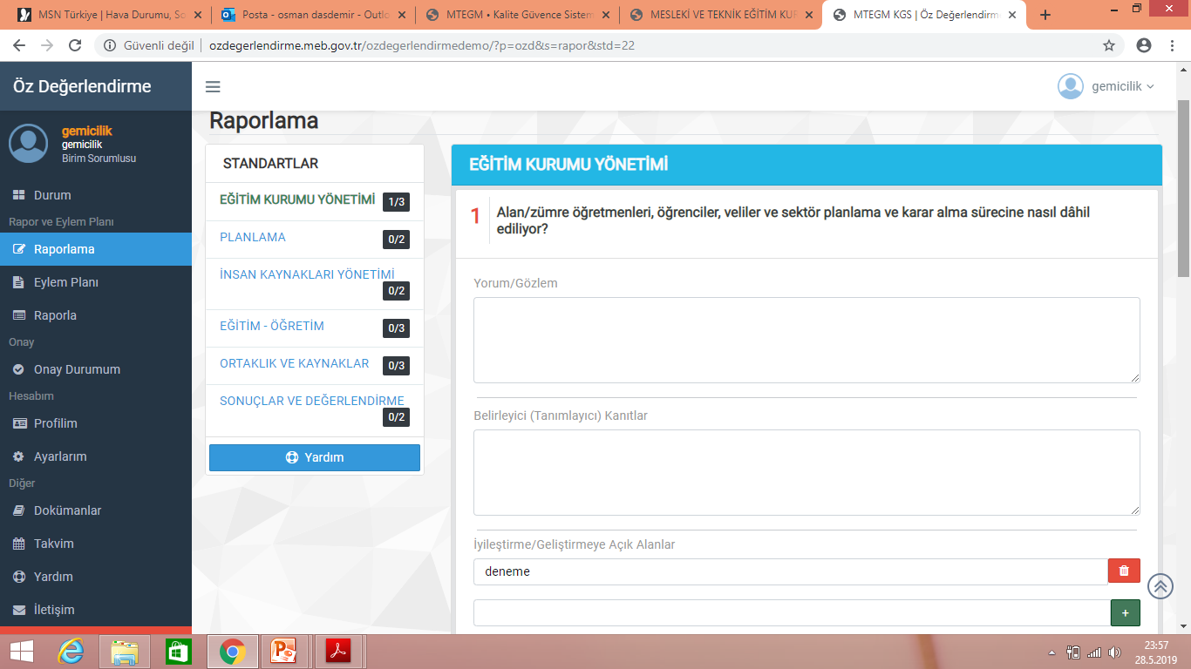

Slide 38
İdeal kanıt örneği: RESMİ TARİH VE SAYILI çalışma grupları (kurul/komisyon) görevlendirme yazısı, çalışma planları, ilgili taraflara giden davetler, toplantı ve karar tutanakları, duyurular, okul stratejik planının ilgili sayfası vb.
Öz değerlendirme portalına yazılacak kanıt dosyaların açık, anlaşılır ve kolay ulaşılabilecek şekilde tanımlanması gerekmektedir. Aşağıdaki gibi sayı, tarih ve hangi makam/birimin onayından geçtiğine dair açıklaması olmalıdır.
Okul Müdürlüğünün 75998021/<...>/<...> sayılı ve <...> tarihli görevlendirme onayları.
Ankara Valiliğinin 75998021/<...>/<...> sayılı ve <...> tarihli Makam Onayı
2014-2018 dönemi Stratejik Planının 14. Sayfası.
Stratejik Plan Ekibinin 20.09.2016 tarih ve 14 sayılı Karar Tutanağı.

Slide 39
ÖRNEK:
Öz değerlendirme sürecinde yapılan değerlendirmeler ile belirleyici/tanımlayıcı kanıtlar arasında uyumsuzluklar tespit edilmiştir.
Soru: Sunulan hizmetlerin, faydalanıcıların ihtiyaçlarını etkin ve verimli olarak karşıladığını nasıl tespit ediyoruz?
Okul tarafından yapılan ve yetersiz bulunan değerlendirme: Zümre toplantılarında görüşe sunularak oy birliği ve çoğunluk esası ile
Okul tarafından gösterilen ve yetersiz bulunan kanıt: 2016-2017 yılı sene başı zümre tutanakları.
Önemli Not: Yönlendirici sorular dikkate alınarak kurumsal bir değerlendirme yapılması durumunda belirleyici ve tanımlayıcı kanıt sadece sene başı zümre tutanakları ile sınırlı değildir. Faydalanıcı grupların ihtiyaçlarının tespitinde kullanılan araştırmalar, anketler, il istihdam kurulu raporları, okulun performansına yönelik hazırlanan performans değerlendirme raporları, merkezi sınav sonuçları, mezunların bir üst öğrenime ve istihdama geçişine ilişkin verilerin ulusal ve uluslararası referanslardan da faydalanarak analizi vb. belgelerin kanıtlarda olması gerekmektedir.

Slide 40
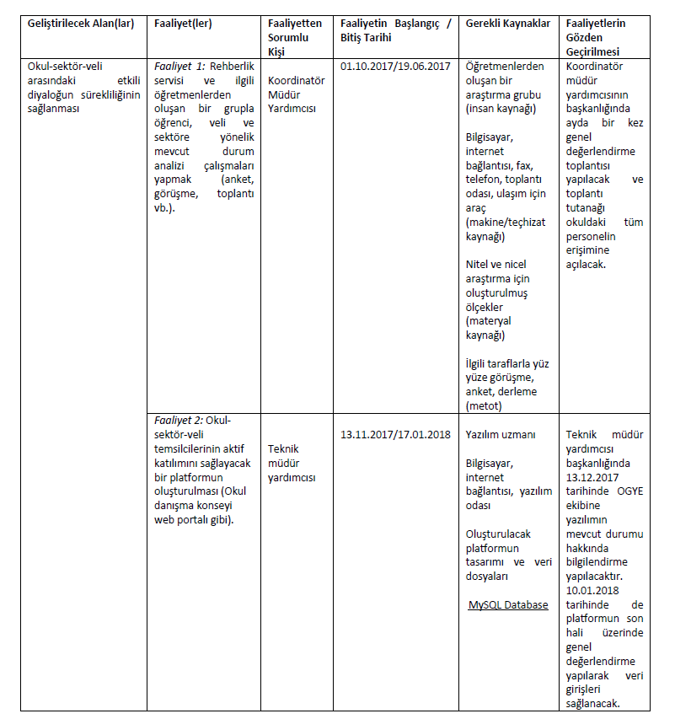

Slide 41
ÖZ DEĞERLENDİRME
Öz Değerlendirme rapor ve eylem planları yılda bir kez okullar tarafından hazırlanır ve onaylanan raporlar ve eylem planları Mesleki ve Teknik Eğitim Genel Müdürlüğü tarafından sistemden alınır.
Okullar, belirli zaman aralıklarında, MEB uzmanlarınca kalite yönetim standart alanlarına göre izlenerek değerlendirilir, gerektiğinde sunulan kanıt belgeleri yerinde doğrulanarak okullara bu yönde rehberlik yapılır.

Slide 42
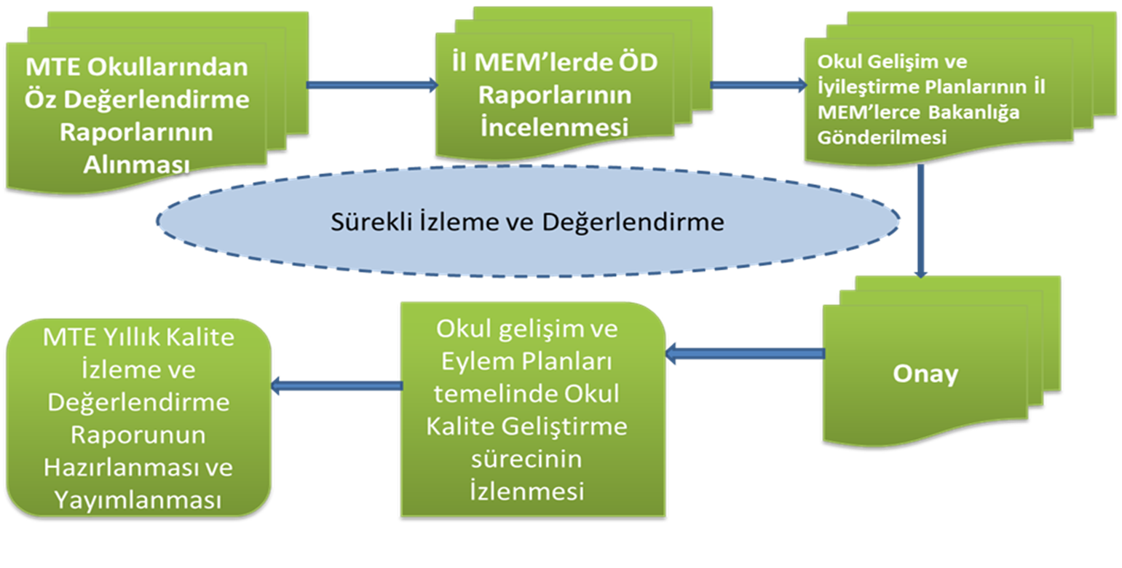
ÖZ DEĞERLENDİRME
Öz Değerlendirme Süreç Akış Şeması

Slide 43
ÖZ DEĞERLENDİRME SÜRECİNDE YAŞANAN GÜÇLÜKLER
Sürecin zor anlaşılması
Nasıl yapılacağının ve sürece kimin dahil edileceğinin bilinmemesi
Motivasyon eksikliği
Kanıtların ortaya konulamaması
Endüstri ve sektör katılımının eksik olması
Eğitim sistemi ve yönetiminin merkezden kontrol edilmesi sebebiyle kurumlardaki kalite kültürünün eksikliği
Sözlü iletişim tercih edildiğinden kanıtların toplanması mümkün olmaması
Daha öncesinde herhangi bir öz değerlendirme ya da benzeri bir değerlendirme süreci uygulanmamış olması

Slide 44
ÖZ DEĞERLENDİRME SÜRECİNDE YAŞANAN GÜÇLÜKLER
Öz Değerlendirmenin ilave iş olarak görülmesi
Yapılan çalışmalarının maddi olarak karşılığının olmaması
İnsan Kaynakları (mevzuattan ötürü)
Belgelendirmeye Yönelik Ölçme ve Değerlendirme (karar verme yetkisinin olmaması)
Okullardaki fiziksel kapasite yetersizliği
Sürecin olumlu etkisi olacağına inanılmaması
Yalnızca öğretmenlerin sürece dahil edilmesi
Stratejik planların ‘kopyala yapıştır’ yöntemiyle yapılması
Okul personelinin, yöneticilerini eleştirmekten çekinmesi.
Değişime karşı direncin olması
Eleştiriye açık olunmaması

Slide 45
ÖZ DEĞERLENDİRME SÜRECİNDE EDİNİLEN NOTLAR
Öz değerlendirme sürecinin nesnelliği, doğrudan okul yönetiminin tutumu ile alakalıdır.
Öz değerlendirmenin teşvik edilmesi ya da bu süreçten kaçınılması o kurumun liderine bağlıdır.
Okul Müdürlerinin; sürecin düzgün bir şekilde uygulanmasını ve tüm personel, öğrenciler ve fayda sahiplerinin sürece dahil olmasını sağlayacak yöntem geliştirmesi gerekmektedir.
Kurum müdürlerinin, planlanan eylemlerin hazırlanması ve uygulanması sürecinde liderlik etmeleri gerekmektedir.
Okul müdürlerinin, personeli yönlendirebilme ve katılımlarının sürece dahil edilebilmesi için, bir bütün halinde süreç hakkında gerekli bilgiye sahip olmaları gerekmektedir.

Slide 46
ÖZ DEĞERLENDİRME RAPOR KONTROL
Sorulara açıklayıcı cevaplar verilmiş mi? (Evet, hayır, kısmen gibi kısa cevaplar yerine yorum gözlem içeren açıklayıcı cevaplar yazılmış mı?)
Sorulan sorular ile verilen cevaplar birbiri ile uyumlu mu?
Kanıt dosyaları yüklenmiş mi?
Belirleyici/tanımlayıcı kanıtlar yazılmış mı?
Yüklenen kanıt dosyaları veya yazılan belirleyici/tanımlayıcı kanıtlar verilen cevaplar ile uyumlu mu?
Her alan/zümre en az 1 tane geliştirilecek alan oluşturmuş mu?
Olumsuz cevap verilen her bir soru için geliştirilecek alan oluşturulmuş mu?
Geliştirilecek alanların her biri için en az 1 faaliyet planlanmış mı?
Her bir faaliyet için faaliyet sorumlusu belirlenmiş mi? (münferit birimler düzeyinde yer alan eylem planları için alan/zümre içerisinden en az 1 kişi, kurumsal düzeyde yer alan eylem planları için okul yönetiminden en az 1 kişi faaliyet sorumlusu olarak belirlenmiş mi?
Her bir faaliyet için faaliyetin başlangıç ve bitiş tarihleri aynı eğitim-öğretim yılı içerinde olacak şekilde planlanmış mı?
Faaliyetin gerçekleşmesi için gerekli olan kaynaklar belirlenmiş mi?
Her bir faaliyet için faaliyetin süresine göre yılda en az 2 defa gözden geçirme planlanmış mı?
Kalite Yönetim Standartları Referans
ve Rehber Kılavuz

Slide 47
AKREDİTASYON ÇALIŞMALARI
Mesleki ve teknik eğitim okul ve kurumlarına yönelik olarak yürütülen/yürütülecek olan akreditasyona çalışmalarında, uluslararası tanınırlığa ilişkin en yüksek öneme haiz iki alan olan “denizcilik” ve “uçak bakım” alanlarına öncelik verilmiştir.
Bu alanlarda akreditasyona yönelik uluslararası standartların olması ve UDHB’nin uluslararası yükümlülükleri kapsamında çalışmalar yürütülmektedir.
Diğer alanlarda ise akreditasyon çalışmalarına başlanacaktır.

Slide 48
AKREDİTASYON ÇALIŞMALARI
Denizcilik Alanı
Denizcilik Alanının İzleme ve Değerlendirme faaliyetlerine yönelik olarak MEB ile UDHB arasında değişen “Gemiadamları Eğitim ve Sınav Yönergesi” doğrultusunda düzenlenerek “Denizcilik Eğitimi Veren Ortaöğretim Okul/Kurumlarının STCW Sözleşmesi Kapsamında Sürekli İzlenmesine ve Değerlendirilmesine Yönelik İşbirliği Protokolü” 26 Şubat 2016 tarihinde imzalanmıştır.
Denizcilik Alanında bulunan mesleki ve teknik ortaöğretim kurumlarından 15’i ‘‘Akredite Yetkili Kurum’’ olarak standartlara uygun eğitim verebilmekte diğer 32 eğitim kurumu bu standarda ulaşmak için çalışmalarını sürdürmektedir.
Denizcilik Alanı bulunan MTE Ortaöğretim kurumları okul müdürlerine ve alan şeflerine 2016 yılı Nisan ayı içerisinde İstanbul’da bir bilgilendirme toplantısı düzenlenmiştir.

Slide 49
Denizcilik Alanı “Yetkili Kurum” Olan Okullar (15 Adet)
Sıra No | İl-İlçe | Kurum Adı
1 | ANTALYA | ANTALYA KONYAALTI FETTAH TAMİNCE MESLEKİ VE TEKNİK ANADOLU LİSESİ
2 | MANAVGAT | ANTALYA MANAVGAT TİCARET VE SANAYİ ODASI (MATSO) MESLEKİ VE TEKNİK ANADOLU LİSESİ
3 | ÇEŞME | ÇEŞME ULUSOY DENİZCİLİK TEKNOLOJİSİ MESLEKİ VE TEKNİK ANADOLU LİSESİ
4 | TİREBOLU | GİRESUN TİREBOLU PİRİ REİS MESLEKİ VE TEKNİK ANADOLU LİSESİ
5 | İSTANBUL | İSTANBUL BEŞİKTAŞ ZİYA KALKAVAN MESLEKİ VE TEKNİK ANADOLU LİSESİ
6 | İSTANBUL | İSTANBUL BEYKOZ BARBAROS HAYRETTİN PAŞA MESLEKİ VE TEKNİK ANADOLU LİSESİ
7 | TUZLA | İSTANBUL PENDİK BARBAROS HAYRETTİN PAŞA MESLEKİ VE TEKNİK ANADOLU LİSESİ
8 | TUZLA | İSTANBUL TUZLA PİRİ REİS MESLEKİ VE TEKNİK ANADOLU LİSESİ
9 | İSTANBUL | İSTANBUL ÜSKÜDAR HACI RAHİME ULUSOY MESLEKİ VE TEKNİK ANADOLU LİSESİ
10 | KOCAELİ | KOCAELİ GÖLCÜK MESLEKİ VE TEKNİK ANADOLU LİSESİ
11 | TAŞUCU | MERSİN SİLİFKE TAŞUCU PROFESÖR DOKTOR DURMUŞ TEZCAN MESLEKİ VE TEKNİK ANADOLU LİSESİ
12 | BODRUM | MUĞLA BODRUM MESLEKİ VE TEKNİK ANADOLU LİSESİ
13 | GÖCEK | MUĞLA KÖYCEĞİZ ŞEHİT ÖMER HALİS DEMİR MESLEKİ VE TEKNİK ANADOLU LİSESİ
14 | MARMARİS | MUĞLA MARMARİS 75.YIL MESLEKİ VE TEKNİK ANADOLU LİSESİ
15 | SAMSUN | SAMSUN TEKKEKÖY NEDİME SERAP ULUSOY MESLEKİ VE TEKNİK ANADOLU LİSESİ

Slide 50
Denizcilik Alanı Yetki Bekleyen Okullar( 32 ADET )
Sıra No | İl-İlçe | Kurum Adı
1 | KUŞADASI | AYDIN DİDİM MESLEKİ VE TEKNİK ANADOLU LİSESİ
2 | KUŞADASI | AYDIN KUŞADASI ADVİYE-ERTUĞRUL ACUN MESLEKİ VE TEKNİK ANADOLU LİSESİ
3 | TATVAN | BİTLİS TATVAN SEYDİ ALİ REİS MESLEKİ VE TEKNİK ANADOLU LİSESİ
4 | ÇANAKKALE | ÇANAKKALE GELİBOLU ARMATÖR YAKUP AKSOY MESLEKİ VE TEKNİK ANADOLU LİSESİ
5 | GEMLİK | GEMLİK HALK EĞİTİM MERKEZİ
6 | GİRESUN | GİRESUN BULANCAK KAPTAN AHMET FATOĞLU MESLEKİ VE TEKNİK ANADOLU LİSESİ
7 | TİREBOLU | GİRESUN ESPİYE Ş. CENGİZ SARIBAŞ MESLEKİ VE TEKNİK ANADOLU LİSESİ
8 | İSKENDERUN | HATAY İSKENDERUN SEFA ATAKAŞ MESLEKİ VE TEKNİK ANADOLU LİSESİ
9 | İZMİR | İZMİR GÜZELBAHÇE İMKB MESLEKİ VE TEKNİK ANADOLU LİSESİ
10 | İZMİR | İZMİR KONAK ÇINARLI MESLEKİ VE TEKNİK ANADOLU LİSESİ
11 | İZMİR | İZMİR KONAK GÖZTEPE KIZ TEKNİK VE MESLEK LİSESİ
12 | İZMİR | İZMİR KONAK NEVVAR SALİH İŞGÖREN EĞİTİM KAMPÜSÜ-4 MESLEKİ VE TEKNİK ANADOLU LİSESİ
13 | İZMİR | İZMİR KONAK ŞEHİT İDARİ ATAŞE ÇAĞLAR YÜCEL MESLEKİ VE TEKNİK ANADOLU LİSESİ
14 | İNEBOLU | KASTAMONU İNEBOLU PİRİ REİS MESLEKİ VE TEKNİK ANADOLU LİSESİ
15 | KOCAELİ | KOCAELİ KÖRFEZ HEREKE NUH ÇİMENTO MESLEKİ VE TEKNİK ANADOLU LİSESİ
16 | MERSİN | MERSİN AKDENİZ MERSİN DENİZ TİCARET ODASI MESLEKİ VE TEKNİK ANADOLU LİSESİ
17 | BODRUM | MUĞLA BODRUM TURGUT REİS MESLEKİ VE TEKNİK ANADOLU LİSESİ
18 | MARMARİS | MUĞLA MARMARİS BOZBURUN DENİZ TİCARET ODASI ÇOK PROGRAMLI ANADOLU LİSESİ
19 | FATSA | ORDU FATSA ATATÜRK MESLEKİ VE TEKNİK ANADOLU LİSESİ
20 | RİZE | RİZE ARDEŞEN IŞIKLI MESLEKİ VE TEKNİK ANADOLU LİSESİ
21 | RİZE | RİZE ÇAYELİ AHMET HAMDİ İSHAKOĞLU MESLEKİ VE TEKNİK ANADOLU LİSESİ
22 | RİZE | RİZE MERKEZ HASAN KEMAL YARDIMCI MESLEKİ VE TEKNİK ANADOLU LİSESİ
23 | SAMSUN | SAMSUN ALAÇAM HALK EĞİTİM MERKEZİ
24 | SİNOP | SİNOP SEYDİ ALİ REİS MESLEKİ VE TEKNİK ANADOLU LİSESİ
25 | TEKİRDAĞ | TEKİRDAĞ SÜLEYMANPAŞA KUMBAĞ MESLEKİ VE TEKNİK ANADOLU LİSESİ
26 | TRABZON | TRABZON ÇARŞIBAŞI MESLEKİ VE TEKNİK EĞİTİM MERKEZİ
27 | TRABZON | TRABZON MESLEKİ VE TEKNİK ANADOLU LİSESİ
28 | TRABZON | TRABZON OF HACI MEHMET BAHATTİN ULUSOY MESLEKİ VE TEKNİK ANADOLU LİSESİ
29 | SÜRMENE | TRABZON SÜRMENE TÜRK TELEKOM MESLEKİ VE TEKNİK ANADOLU LİSESİ
30 | TATVAN | VAN TUŞBA PİRİ REİS MESLEKİ VE TEKNİK ANADOLU LİSESİ
31 | YALOVA | YALOVA ALTINOVA TERSANE GİRİŞİMCİLERİ A.Ş. MESLEKİ VE TEKNİK ANADOLU LİSESİ
32 | KDZ. EREĞLİSİ | ZONGULDAK EREĞLİ HATİCE ERDEM MESLEKİ VE TEKNİK ANADOLU LİSESİ

Slide 51
AKREDİTASYON ÇALIŞMALARI
Denizcilik Alanı
Toplantıya UDHB Deniz ve İç Sular Düzenleme Genel Müdürlüğü ve MEB Destek Hizmetleri Genel Müdürlüğü katılım sağlamıştır.
Toplantıda değişen “Gemiadamları Eğitim ve Sınav Yönergesi”, imzalanan protokol hükümleri, okul yetkilendirme, okul izleme ve değerlendirme faaliyetleri, belgelendirme ve alan öğrencilerinin yetki belgeleri vb. konularında bilgilendirme yapılmıştır.
Mesleki ve Teknik Eğitim veren okul/kurumlarımızın denizcilik alanında nitelikli işgücü yetiştirilmesi için, bireylerin, eğiticilerin ve eğitim ortamlarının kalitesinin artırılmasına yönelik çalışmaların planlanması ve yol haritasının belirlenmesi için “Denizcilik Alanı Komisyonu” oluşturulmuştur.

Slide 52
AKREDİTASYON ÇALIŞMALARI
Uçak Bakım Alanı
Mesleki ve Teknik Eğitim Genel Müdürlüğü’ne bağlı ve uçak bakım alanı bulunan ortaöğretim kurumlarından Eskişehir Sabiha Gökçen Mesleki ve Teknik Anadolu Lisesi ile Bağcılar Mesleki ve Teknik Anadolu Lisesi, SHY-147 Tanınan Okul Statüsü Genelgesi kapsamında yetki alarak “Tanınan Okul Onay Sertifikası” almaya hak kazanmışlardır.
Uçak bakım alanı bulunan diğer mesleki ve teknik ortaöğretim kurumları ise SHY-147 Tanınan Okul Statüsü Genelgesinde belirtilen şartlar doğrultusunda çalışmalarını devam ettirerek “Tanınan Okul Onay Sertifikası” almak için başvuru işlemlerini yürütmektedirler.
İlgili faaliyetler kapsamında ilgili sektör temsilcileri. UDHB Sivil Havacılık Genel Müdürlüğü ve Destek Hizmetleri Genel Müdürlüğünün de katılımı ile 2016 yılı Kasım ayında Eskişehir Sabiha Gökçen Mesleki ve Teknik Anadolu Lisesinde Uçak Bakım Alanı bulunan MTE okul/kurumlarına bilgilendirme toplantısı gerçekleştirilmiştir.

Slide 53
Uçak Bakım Alanı
Genel Müdürlüğümüze bağlı okullarda görev yapan uçak bakım alanında eğitim veren 62 öğretmenimizin özel alan yeterliliklerinin artırılmasına yönelik, hava hissi ölçmek amacıyla Ankara-Etimesgut’ta "THK Uçuş Akademisi'nde, 02-12 Mayıs 2017 tarihleri arasında "Tanıtım Uçuş Eğitim’leri yapılmıştır.
Öğretmenlerimizin alan yeterliliklerinin artırılmasına yönelik planlanan eğitimle, alanda eğitim gören öğrencilere, sektörün ihtiyaçları, bilimsel ve teknolojik gelişmeler doğrultusunda gerekli olan mesleki yeterlikleri kazanmış nitelikli meslek elemanları olarak yetiştirmelerinin sağlanması amaçlanmıştır.
Tanıtım Uçuş Eğitimi 2 gün olup Teorik eğitim 10’ar kişilik gruplar halinde düzenlenmiştir. Birinci gün Teorik Eğitimde uçuş yapılacak olan Cessna 172 S Uçağının Teknik Özelliklerinin Tanıtımı, THK Teknik Genel Müdürlüğü Tesislerinde Cessna 172S Uçağının İncelenmesi, İcra Edilecek Uçuş Görevi İle İlgili Tanıtım, Simülatörde Uçuş eğitimleri Uçuş Akademisi eğiticileri tarafından verilmiştir.
Eğitimin ikinci gününde Uçuş Brifinginin İzlenmesi, Uçuş Hattına Hareket, Motor Çalıştırma ve Eğitmen pilot gözetiminde her katılımcı için 30 dakikalık Tanıtım Uçuşu yaptırılmıştır.

Slide 54

Arz Ederim
Kalite Geliştirme Daire Başkanlığı
mte_kalite@meb.gov.tr

